Slide 1
MANO SAUGIAI KELIONEI- SVARBŪS KELIO ŽENKLAI
Alytaus lopšelis- darželis „Saulutė“
PUG „Pelėdžiukų“ komanda
Mokytojos: Aušra Zumienė, Violeta Kartanienė

Slide 2
PRISIMINĖME KAIP SAUGIAI ELGTIS KELIAUJANT VADOVAUJANTIS KELIO ŽENKLAIS

Slide 3
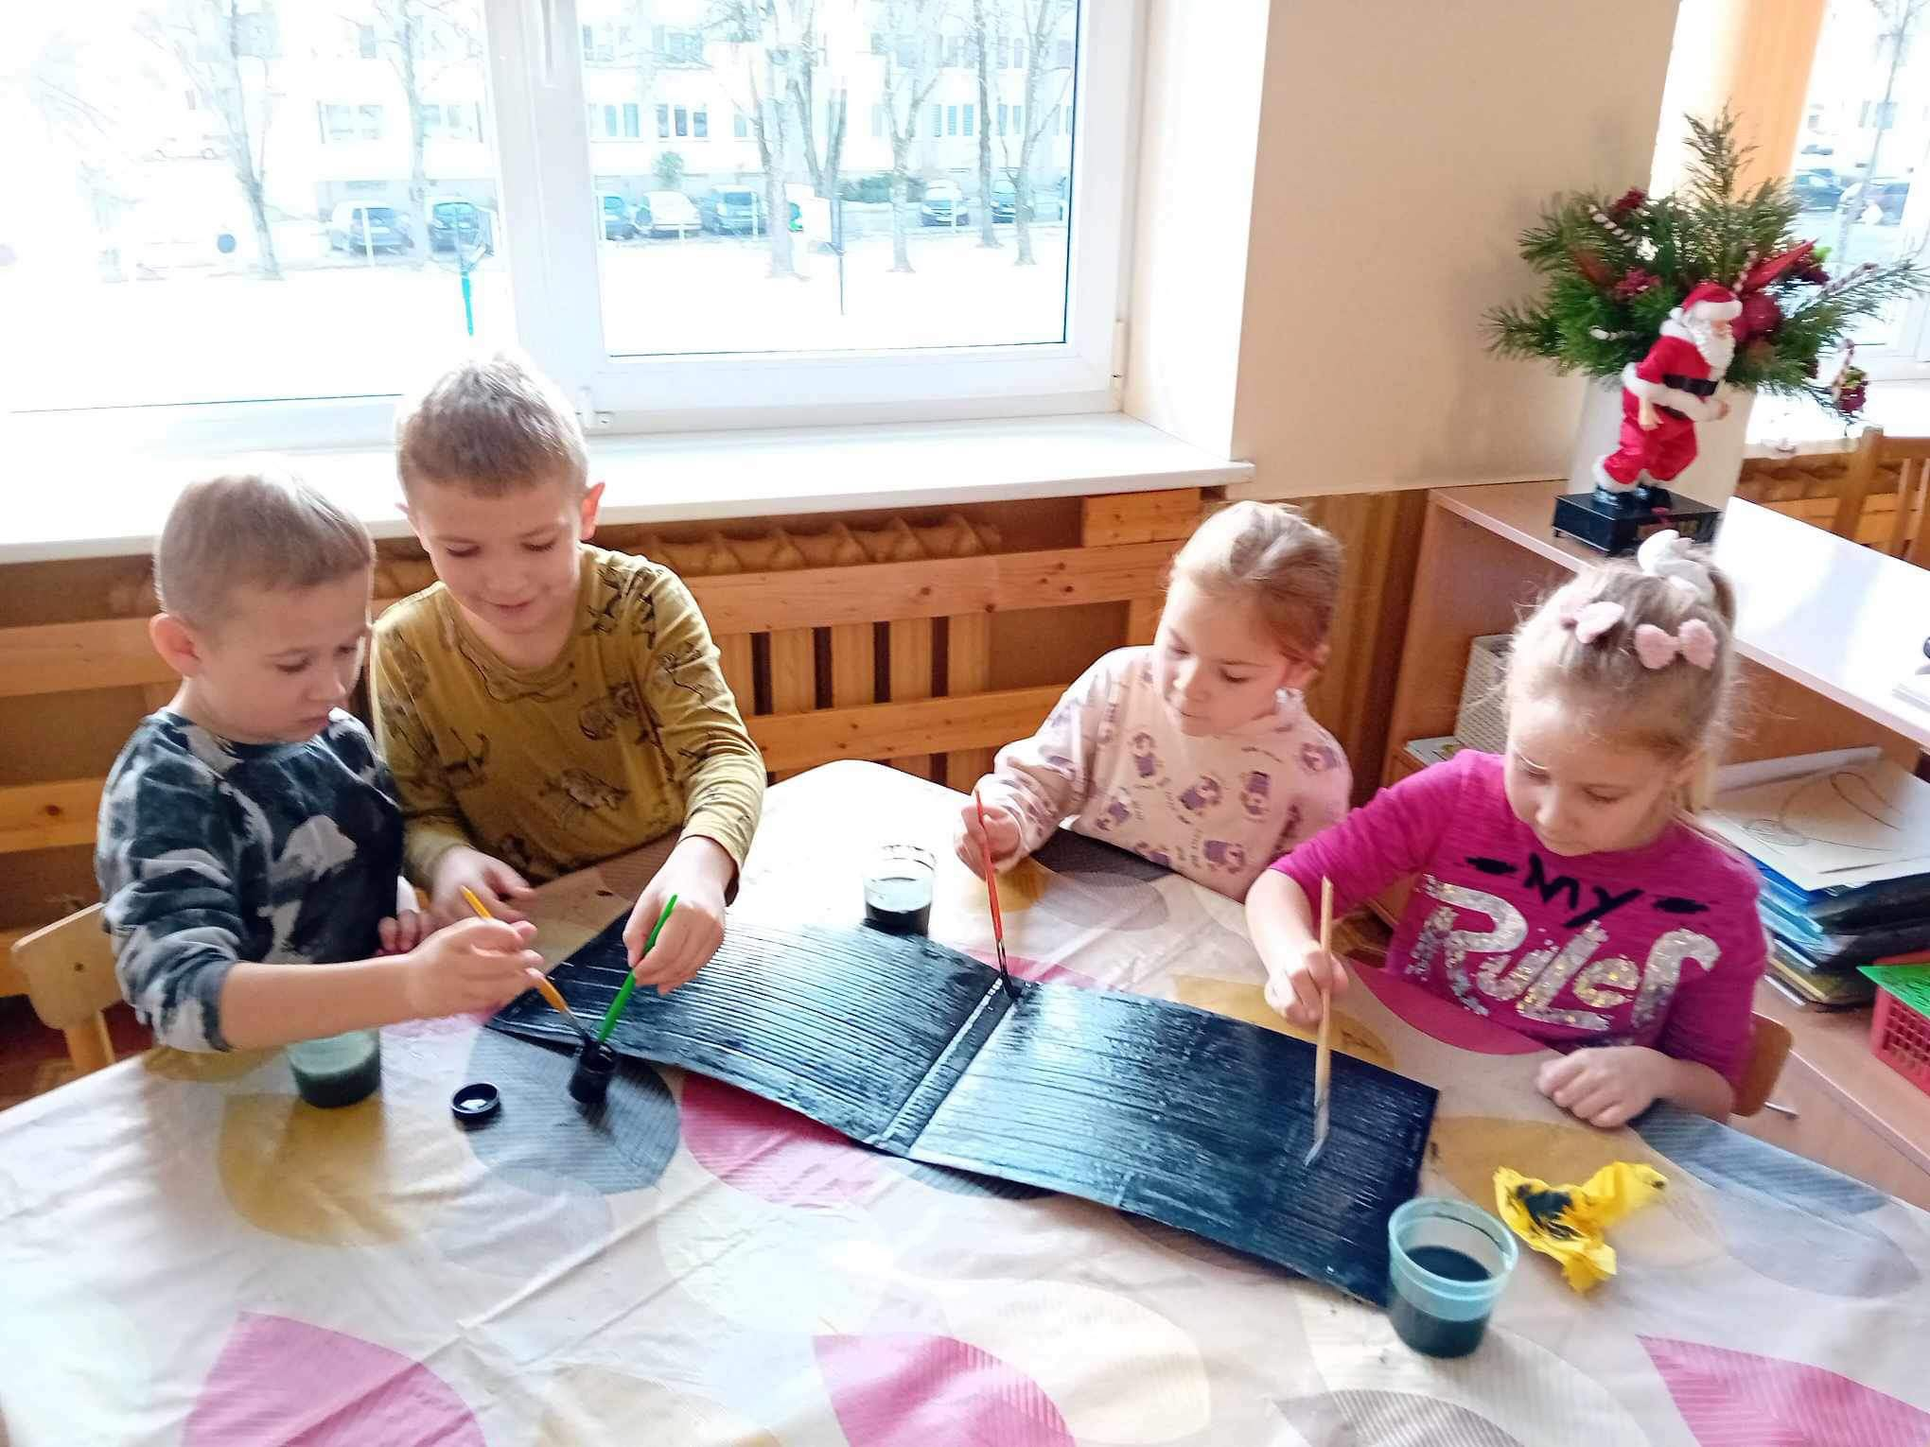
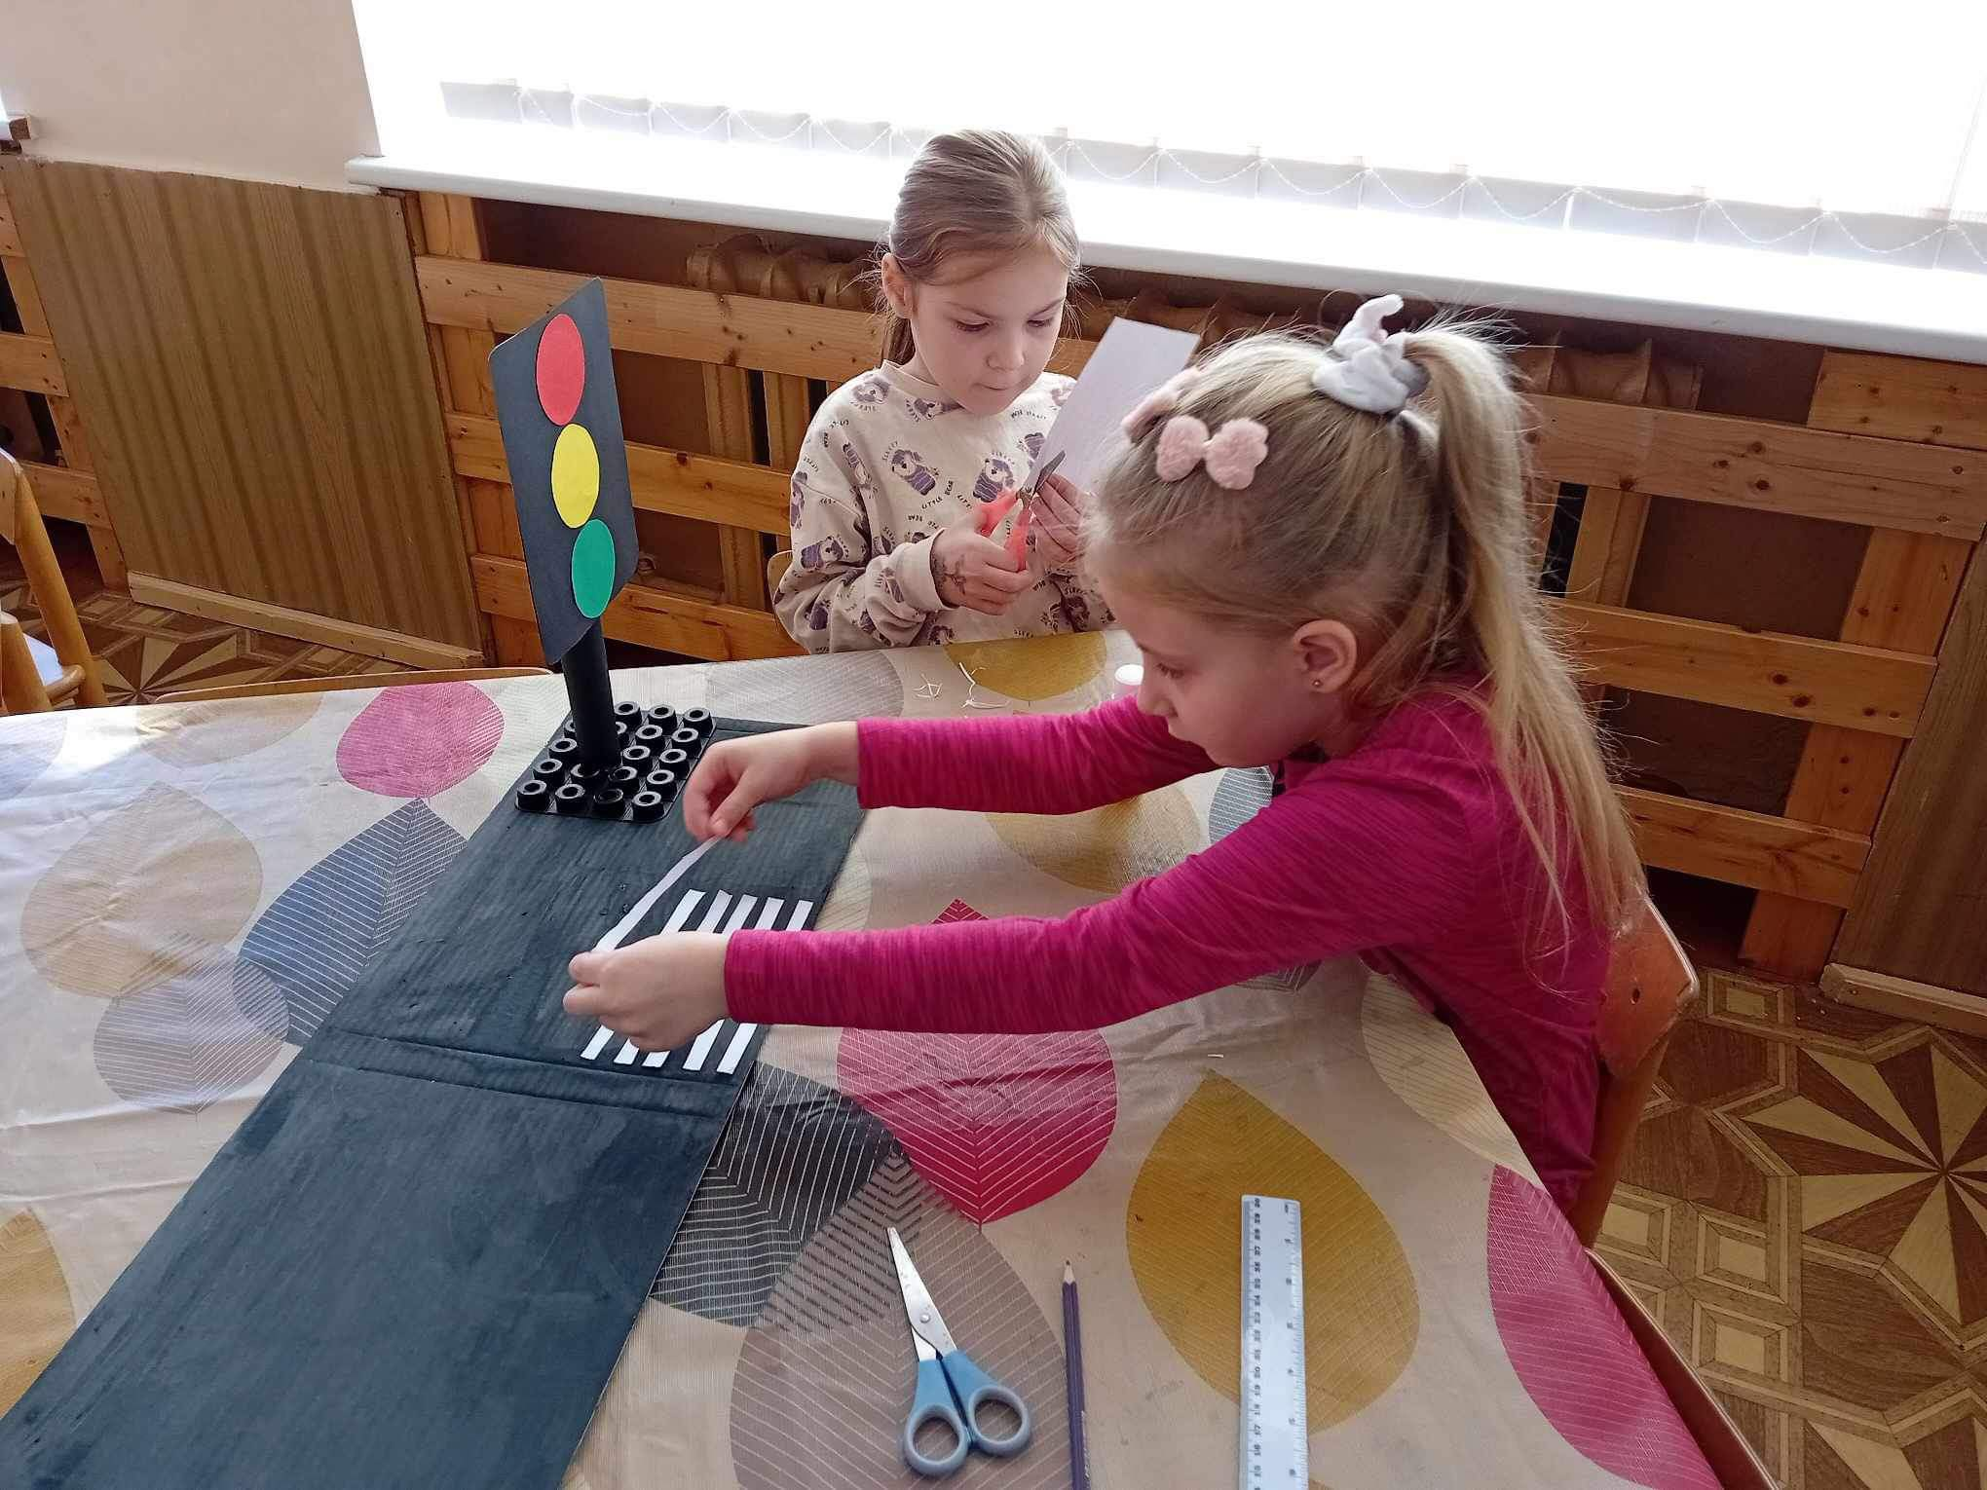

Slide 4
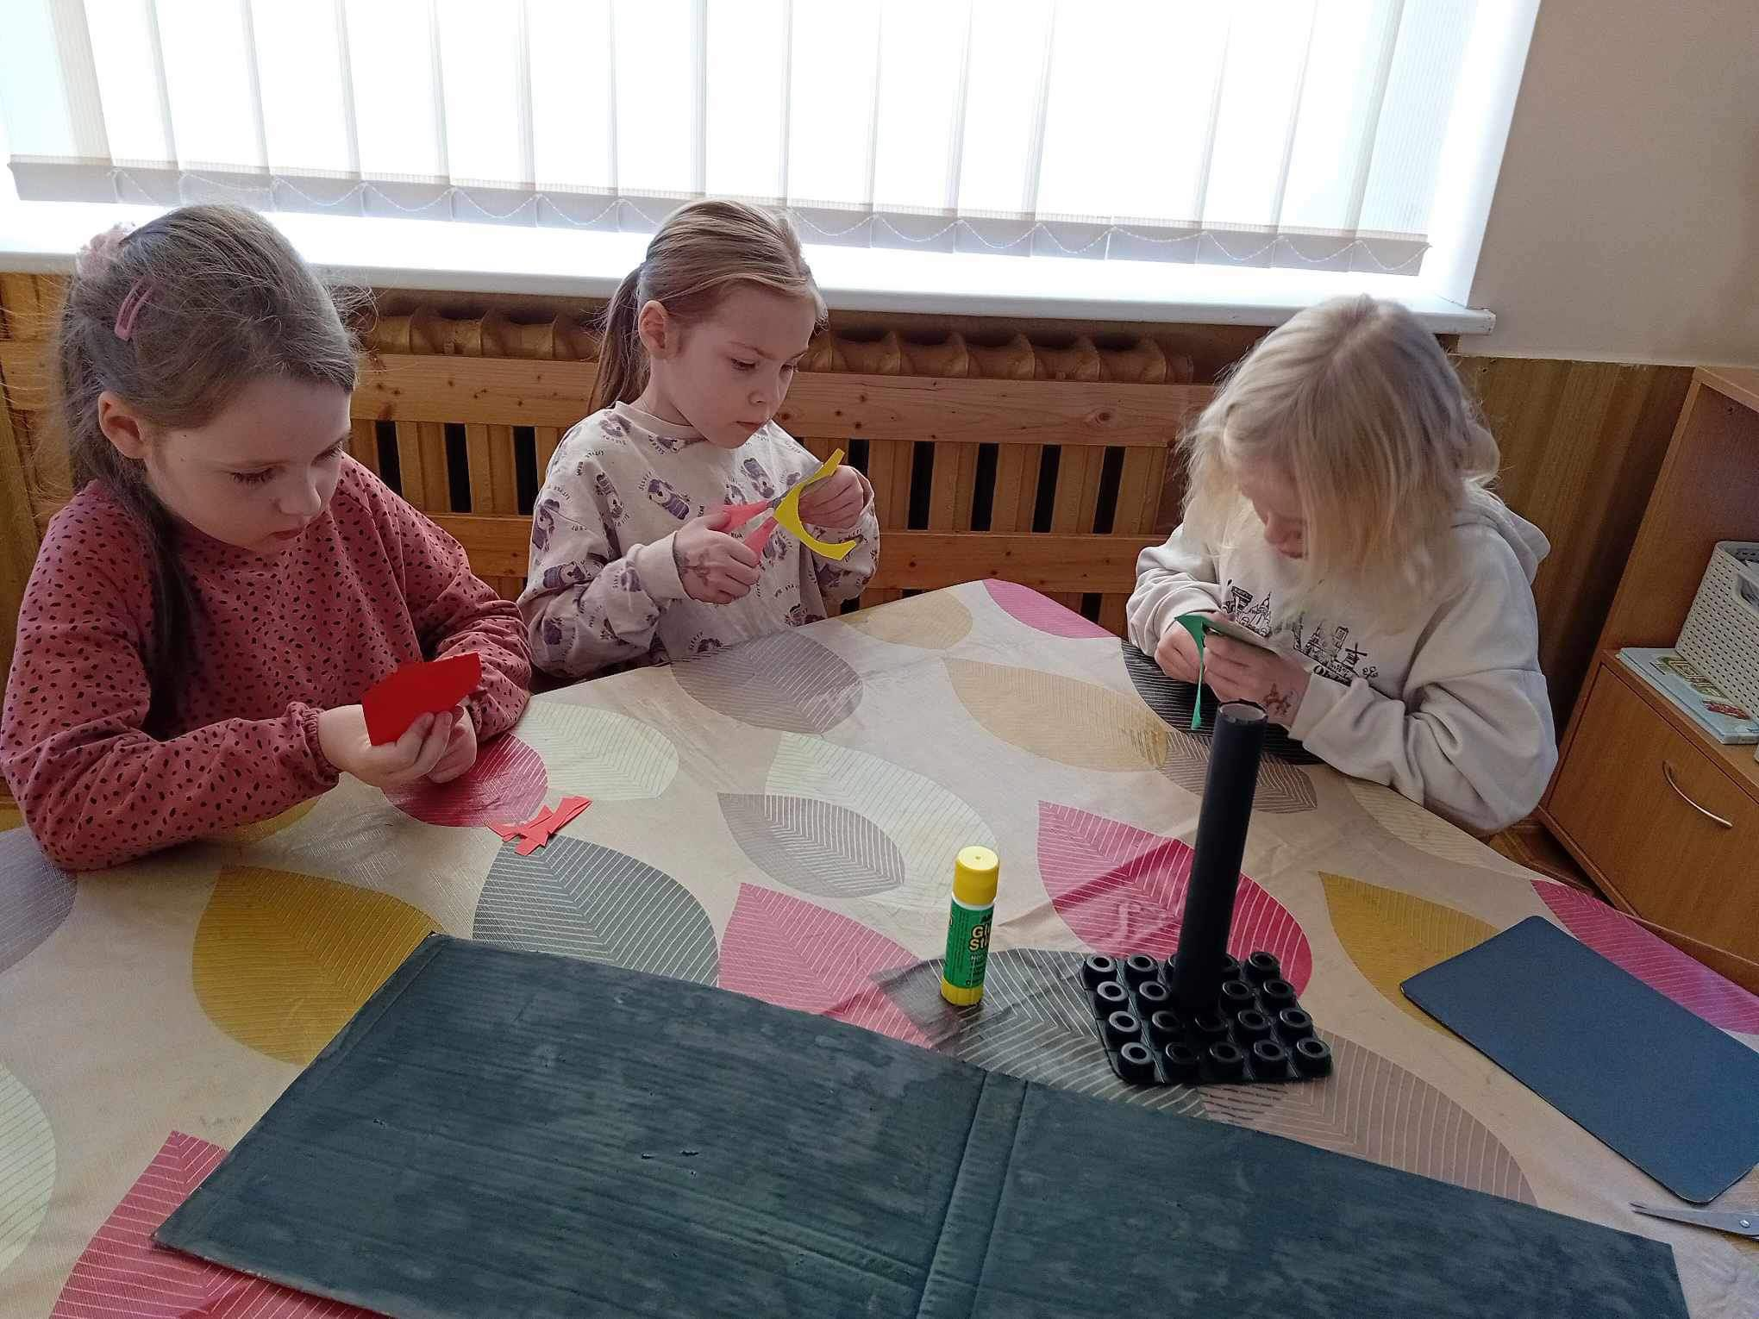
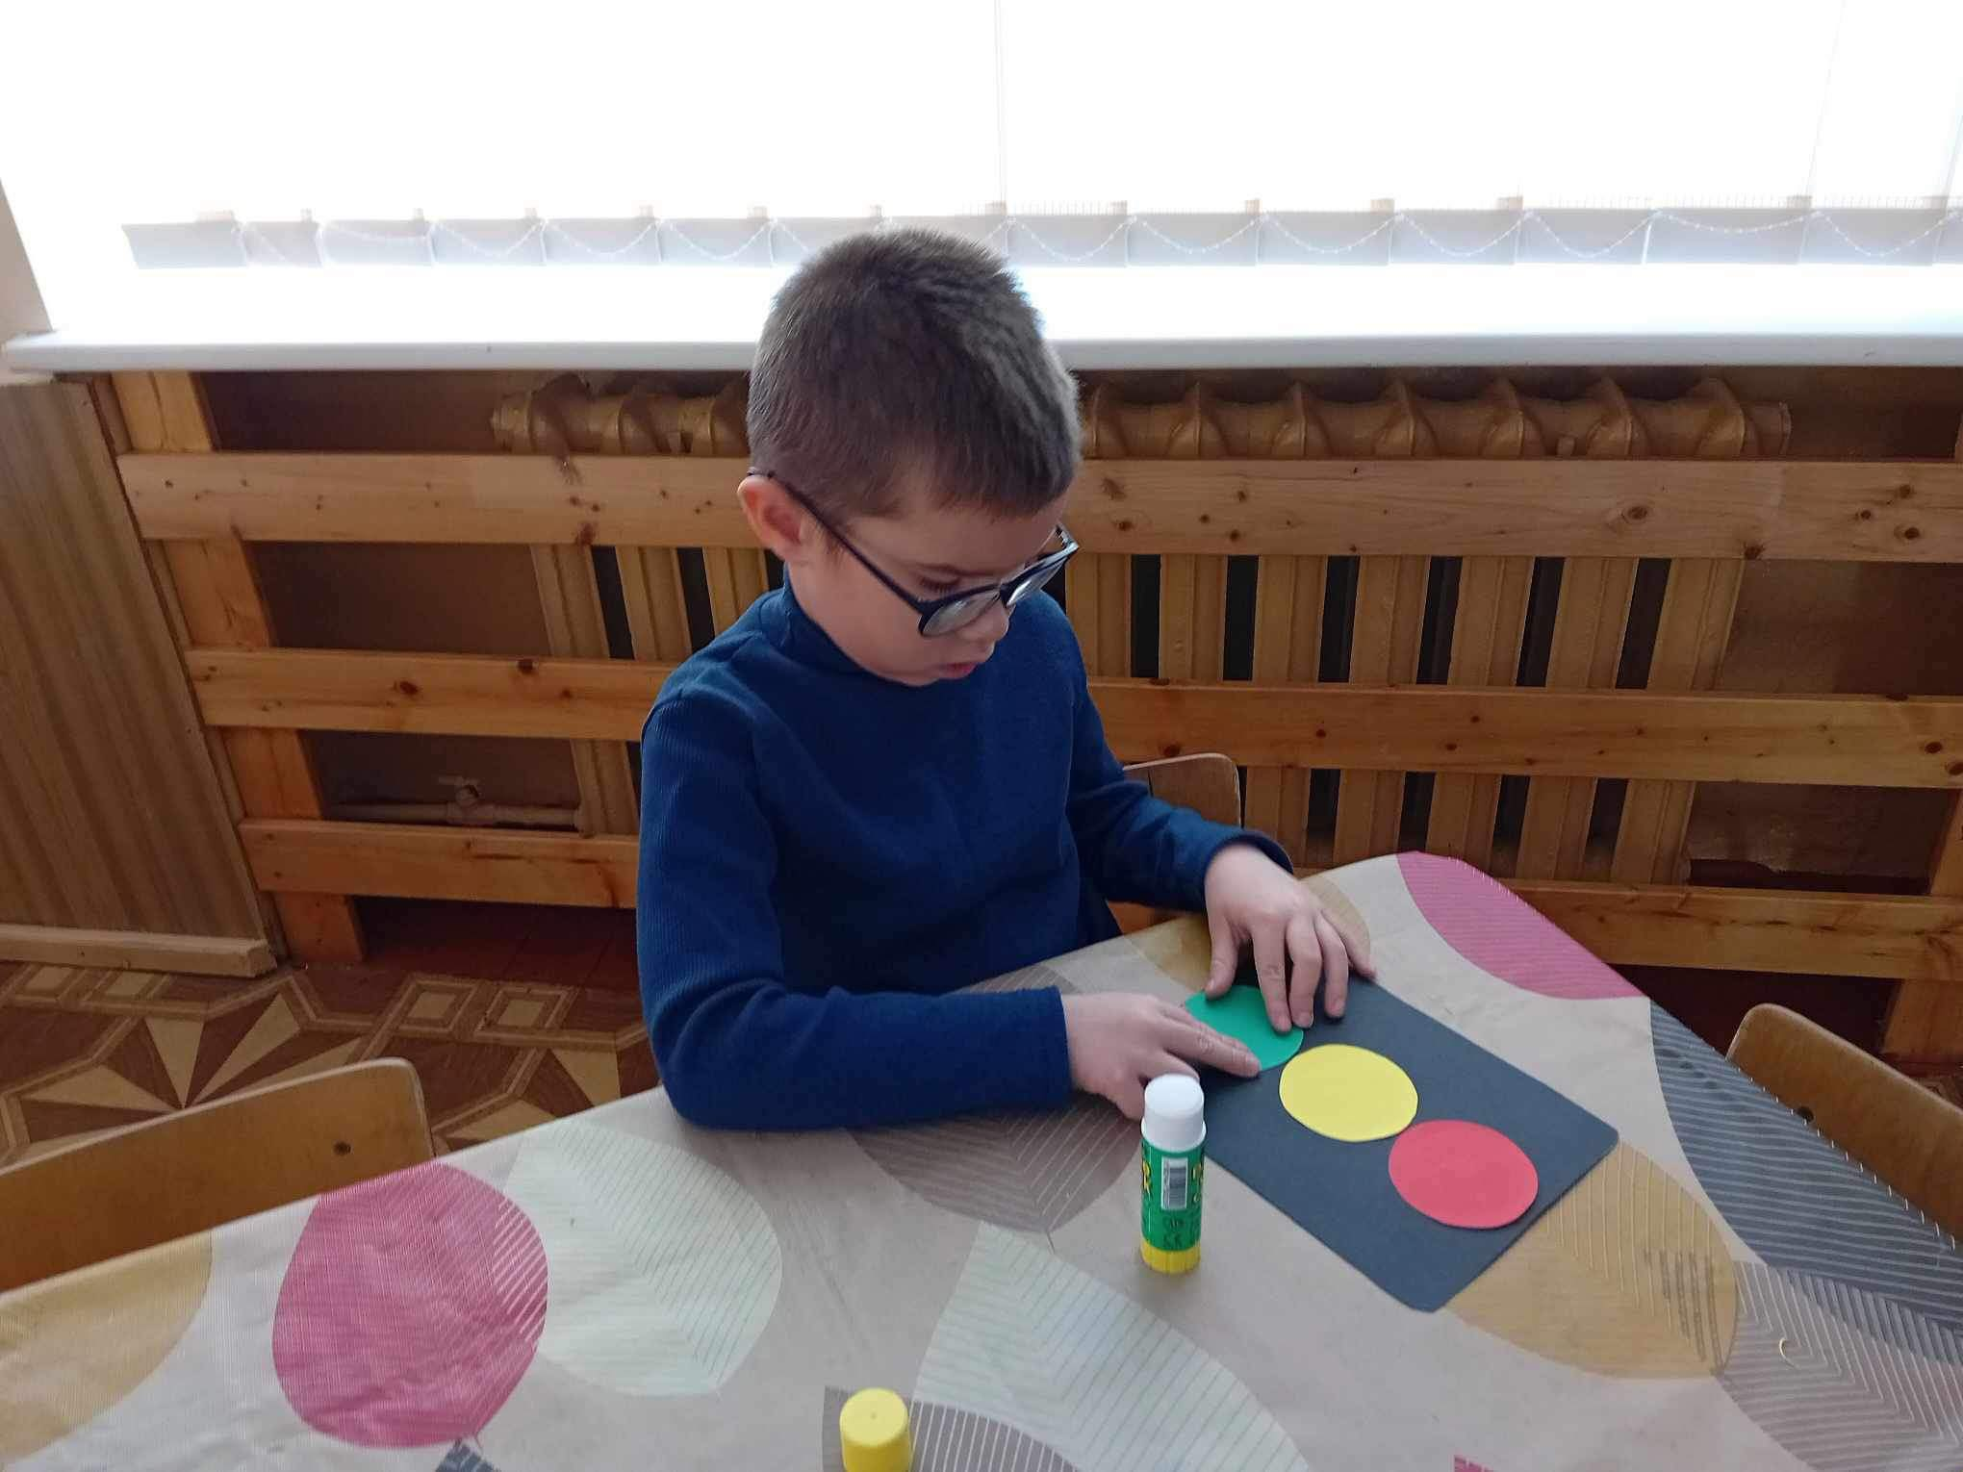

Slide 5
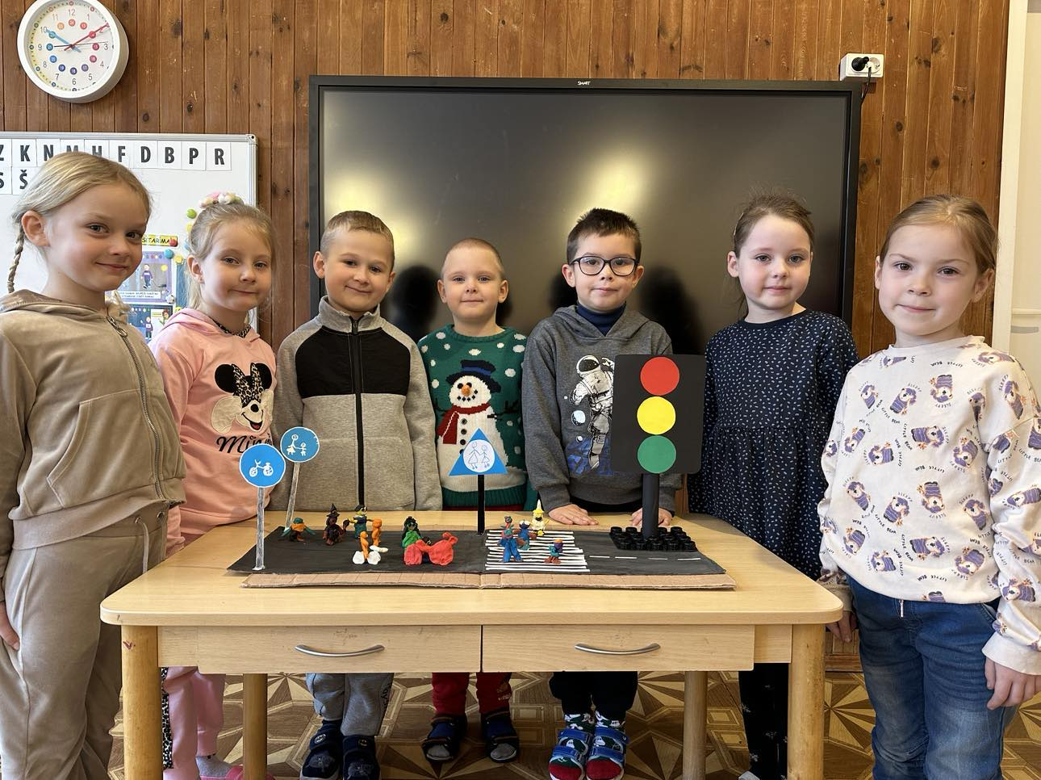

Slide 6
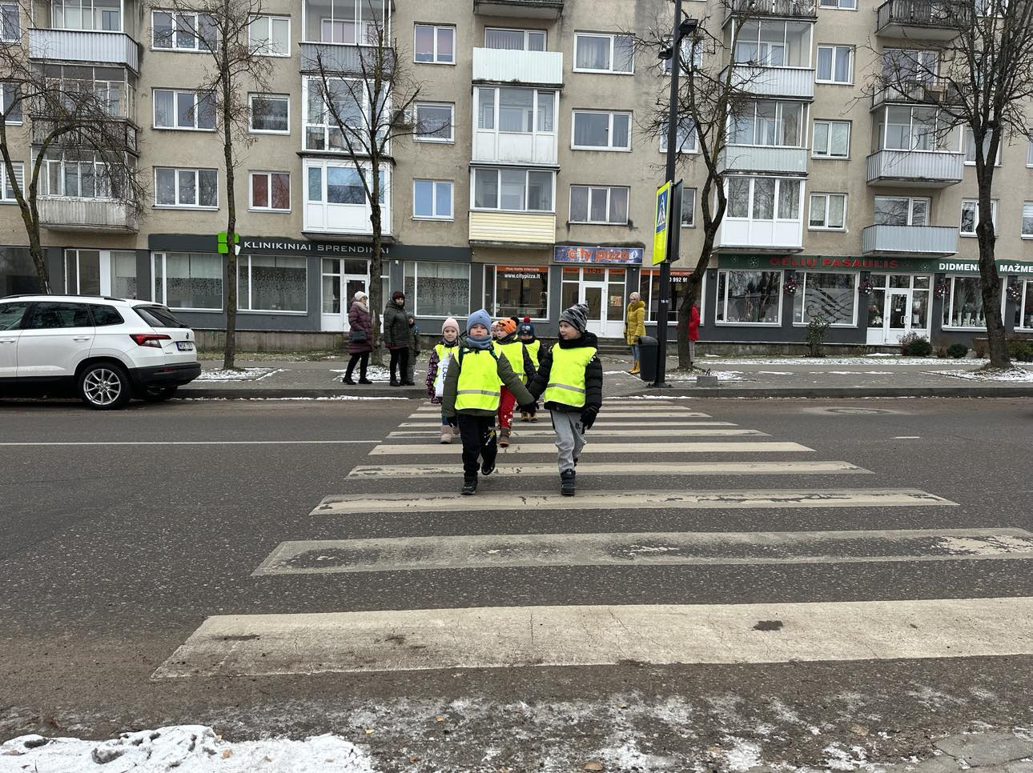
SAUGUS ELGESYS GATVĖJE MUS SKATINA BŪTI ATSAKINGAIS IR KULTŪRINGAIS EISMO DALYVIAIS

